Slide 1
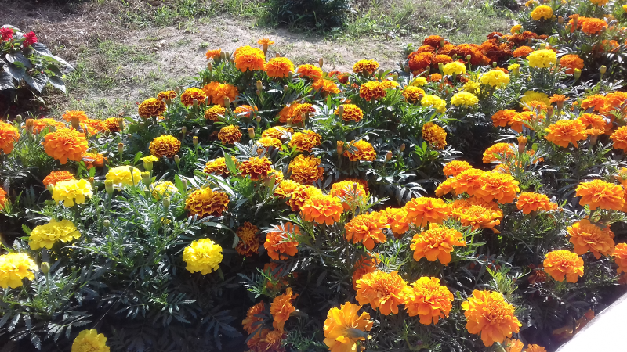
মাল্টি মিডিয়া ক্লাসে
সবাইকে স্বাগতম

Slide 2
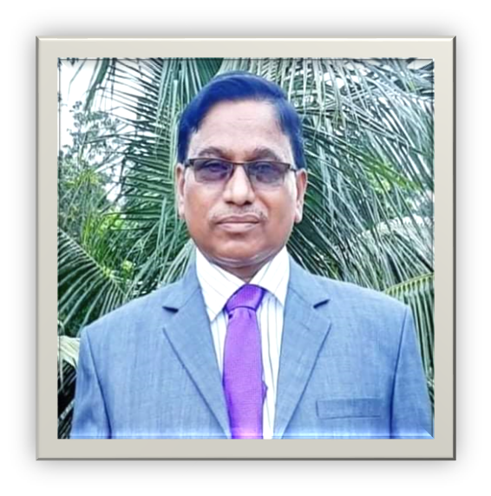
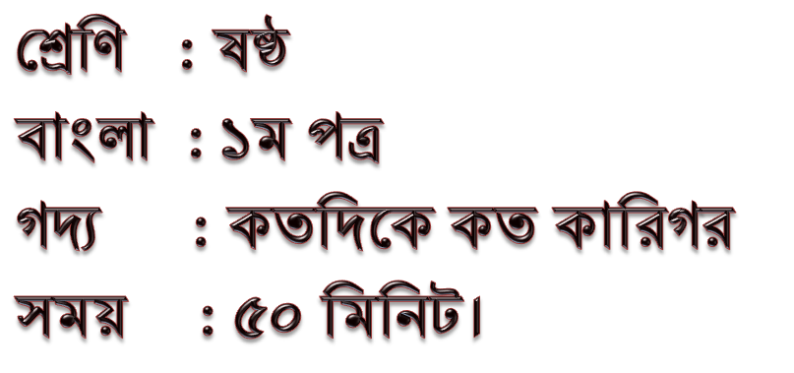
পরিচিতি
মোঃ গোলজার হোসেন
সহকারী প্রধান শিক্ষক
সড়াবাড়িয়া উচ্চ বিদ্যালয়
আটঘরিয়া, পাবনা ।

Slide 3
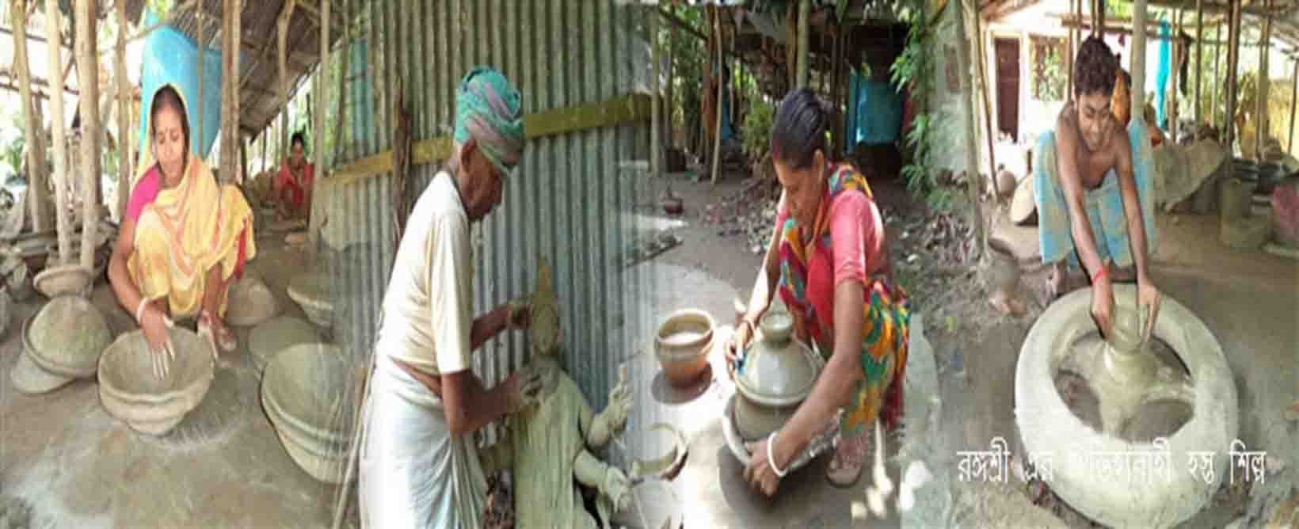

Slide 4
১।সৈয়দ শামসুল হক-এর সংক্ষিপ্ত পরিচয় উল্রেখ করতে পারবে ।
২। নতুন শব্দগুলোর বাক্যে প্রয়োগ করতে পারবে ।
৩।’কতদিকে কত কারিগর’ গল্পটি শুদ্ধ উচ্চারনে পড়তে পারবে ।
৪।কুমোরদের তৈরি ‘শিল্প করম’ সম্পকে-বিশ্লেষণ করতে পারবে ।

Slide 5
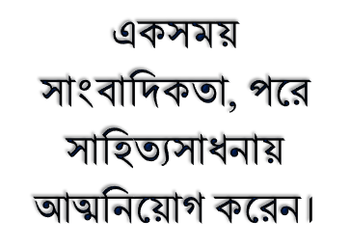
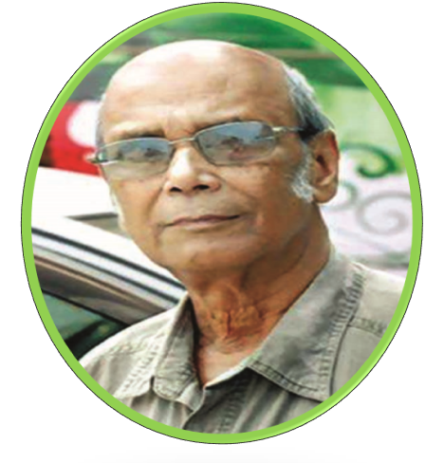
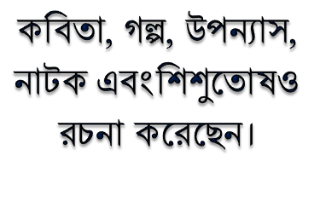
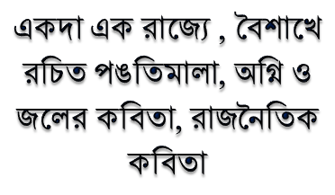
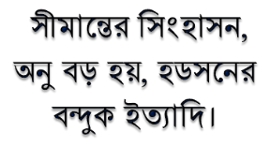

Slide 6
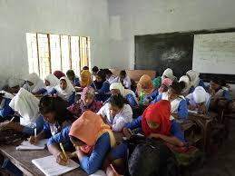

Slide 7
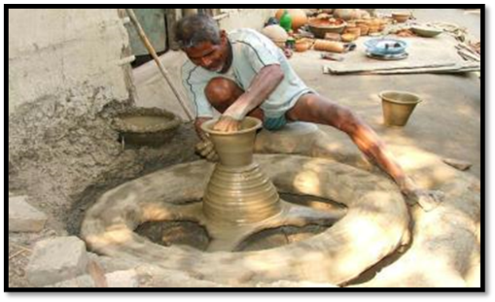
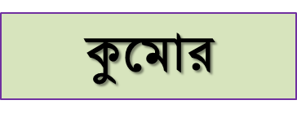
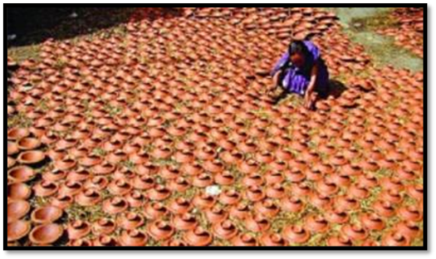
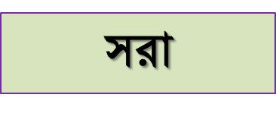

Slide 8
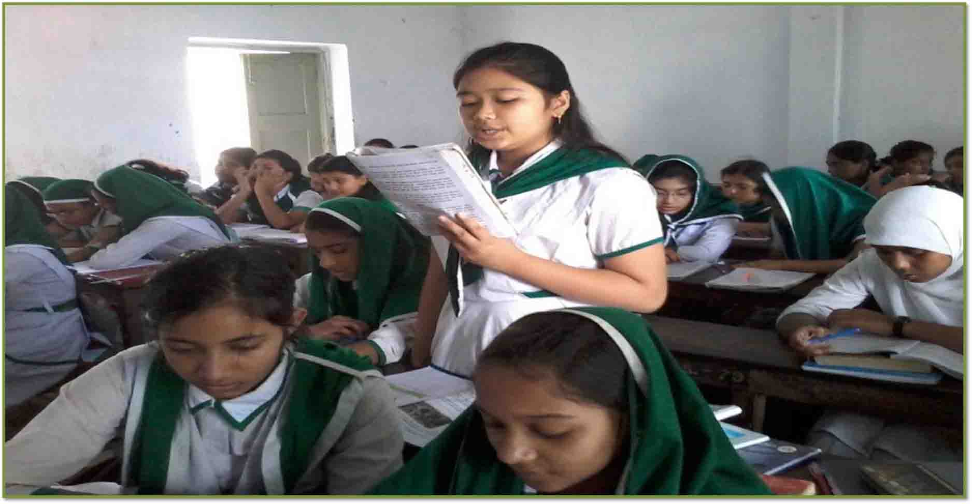
সরব পাঠ

Slide 9
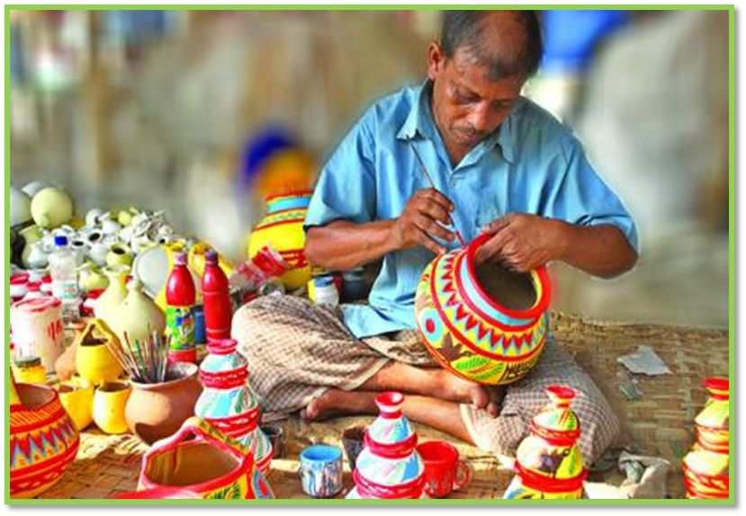
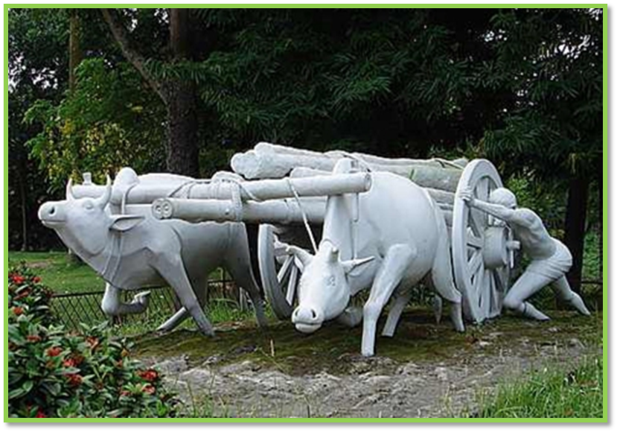

Slide 10
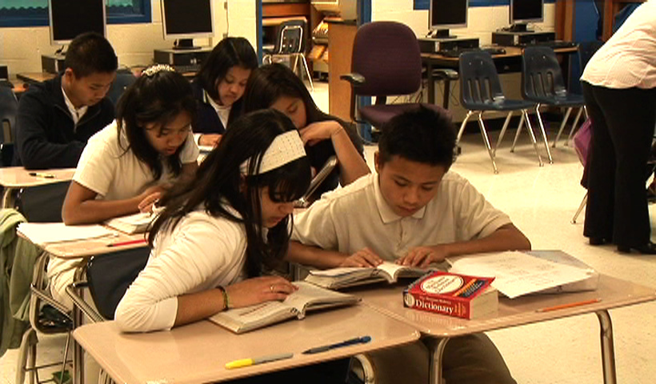

Slide 11
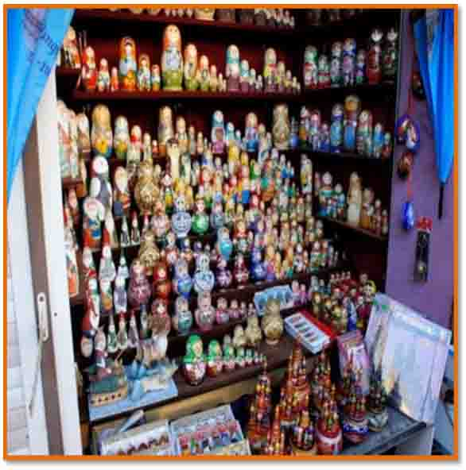
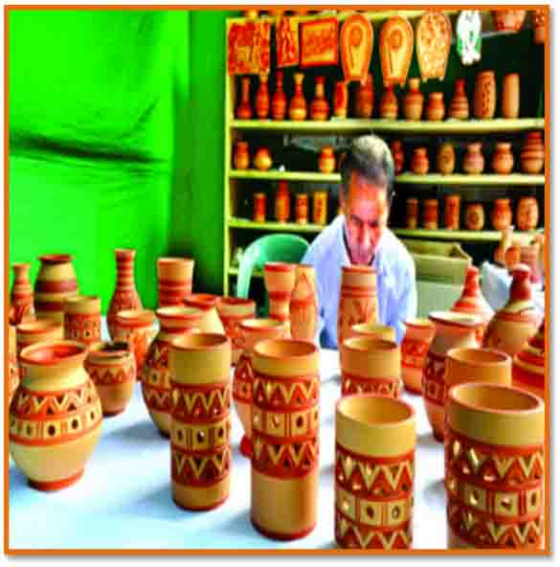

Slide 12
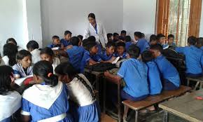
সংস্কৃতি ও লোকশিল্প রক্ষার উপায় দলে আলোচনা কর।

Slide 13
মূল্যায়ন
সৈয়দ শামসুল হক কোন শহরে জন্ম গ্রহন করেন
নদীরওপারে সারাদিন লোকজন কিসের কাজ করে।
কত দিকে কত কারিগর গল্পের মাধ্যমে কি জানতে পার।
সৈয়দ শামসুল হক পেশায় কি ছিলেন

Slide 14
বাড়ির কাজ

Slide 15
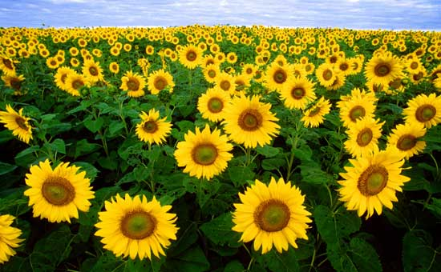
ধন্যবাদ

